Slide 1
Sınır Koyma Nedir?
Sınır koyma, kişinin kendi duygusal ve zihinsel sınırlarını belirleyerek, sağlıklı ilişkiler kurmasına yardımcı olan bir kavramdır.
by HFÖ ANADOLU LİSESİ REHBERLİK

Slide 2
Sınır Koyma Neden Önemlidir
Kendine Saygı
Özgürlük
Sağlıklı sınırlar, kişinin kendi değerine saygı duymasına yardımcı olur.
Sınırlar, kişinin kendi alanını koruyarak özgürlüğünü destekler.
İlişki Kalitesi
Stres Yönetimi
Net sınırlar, sağlıklı ve dengeli ilişkilerin oluşmasına katkıda bulunur.
Sınırlar, stresin azaltılmasına ve sağlıklı sınırların belirlenmesine yardımcı olabilir.

Slide 3
Lise çağında hangi sınırlara ihtiyacımız var
Okul-Sosyal Hayat Dengesi: Ders çalışma, arkadaşlarla vakit geçirme dengesi sağlanmalı.
Aile ile İletişim: Mahremiyet ve ailedeki rol ve sorumlulukların sınırları anlaşılmalıdır.
İzin ve Bağımsızlık: İzin alarak dışarı çıkma, kendi kararlarını alma gibi sınırlara ihtiyaç vardır.
Dijital dünyadaki sınırlar
Zamanı planlama

Slide 4
İlişkilerde Sınır İhlalleri
1
Özsaygıyı Zedeleme
Bir ilişkide sınır ihlali, özsaygıyı zedeleme ve kişisel alanın yok sayılmasıyla kendini gösterebilir.
2
İletişim Eksikliği
Sınır ihlalleri genellikle sağlıksız iletişim ya da anlaşılmayan beklentilerden kaynaklanır.
3
Manüpilasyon ve Kontrol
Bir tarafın diğerini manipüle edip kontrol etme çabası sık sık sınır ihlallerine yol açar.

Slide 5
Sağlıklı Sınırlar Nasıl Belirlenir?
Sağlıklı sınırlar belirlerken kendi duygularımızı ve ihtiyaçlarımızı dikkate almamız gerekir. Başkalarının davranışlarına karşı nasıl hissettiğimiz önemlidir.
Sınırlar, duygusal rahatlık ve sağlık için belirlenir. Kendi ihtiyaçlarımızı göz önünde bulundurarak sınırları sağlamlaştırmalıyız.

Slide 6
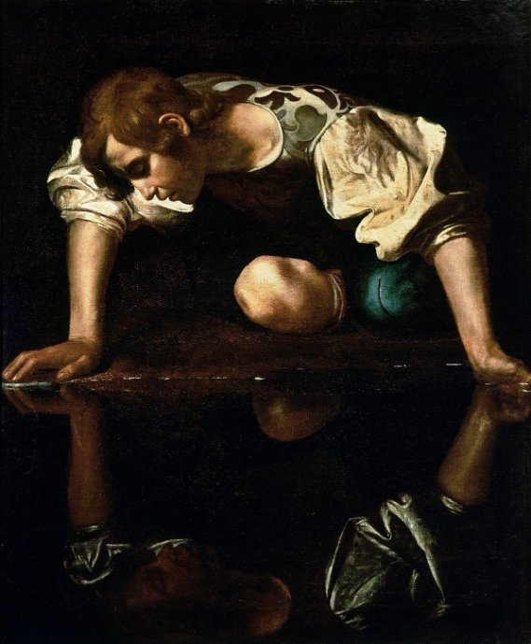
Sınırların Aşılması Durumunda Neler Yapılabilir?
Sınırların aşılması durumunda, öncelikle durumu sakin bir zihinle değerlendirmek önemlidir. Ardından, sınırın ihlal edildiği durumu net bir şekilde ifade etmek ve sınırların yeniden belirlenmesi için sağlıklı bir iletişim kurmak gerekir.
Özsaygıyı korumak ve gerektiğinde "hayır" demeyi öğrenmek, sınır ihlalleriyle başa çıkmak için önemlidir. Ayrıca, profesyonel destek almak da yardımcı olabilir.

Slide 7
Sınır Koyma Teknikleri
Sınırları net bir şekilde iletişim yoluyla belirle
Hayır demeyi öğren
Hayır demenin doğal ve kabul edilebilir olduğunu öğren.
İhtiyaçlarını ve sınırlarını açık bir şekilde ifade et.
İhtiyaçlarını önceliklendir
Destek almayı öğren
Kendine öncelik ver ve gereksiz yükleri reddet.
Sınır koymakta zorlanıyorsan, profesyonel yardım almayı düşün.

Slide 8
Sınır koyma ve ilişkiler
Müzakere
Dengeli Paylaşım
Güven
Bir ilişkide sağlıklı sınırların belirlenmesi ve anlaşılması için müzakere önemlidir.
Sınır koyarken dengeli bir paylaşımın olması, ilişkilerin sağlıklı bir şekilde devam etmesini sağlar.
Güven ilişkilerde sınırların korunmasında ve anlaşılmasında önemli bir role sahiptir.

Slide 9
Sınır Koyma ve Özsaygı
Kendi İhtiyaçlarına Duyarlı Olmak
1
Özsaygıyı korumak için kendi ihtiyaçlarını gözetmek.
Hayır Diyebilmek
2
Zorlayıcı ya da istenmeyen durumlarda sınır koymak.
İfade Edilebilir Olmak
3
Özgürce düşünüp hislerini ifade edebilmek.
Empati ve Sınır Koymak
4
Empati duygusunu korurken sınırlarını belirlemek.

Slide 10
Sınır Koyma ve Kişisel Gelişim
Özsaygı ve Sınırlar
Empati ve Sınırlar
Yeniden Değerlendirme ve Büyüme
Kişisel İfade ve Sınırlar
Kişisel gelişimde sağlıklı sınırlar, özsaygıyı güçlendirir ve duygusal refahı artırır.
Empatinin gelişimi, sağlıklı sınırları anlama ve diğerleriyle etkili iletişim kurma becerisini destekler.
Kişisel gelişim, sağlıklı sınırların ifade edilmesi üzerine çalışmayı içerir.
Sınırların yeniden değerlendirilmesi, kişisel gelişim için yeni fırsatlar ve büyüme potansiyeli sunar.

